Slide 1
Projekt Pogum
2. roditeljski sestanek februar, 2022
Tim Pogum

Slide 2
Projekt Pogum na OŠ Prežihovega Voranca Maribor
Projekt POGUM - krepitev kompetence podjetnosti in spodbujanje prožnega prehajanja med izobraževanjem in okoljem v osnovnih šolah - teče v šolskem letu 2021/2022 peto, zadnje leto.
Cilj in namen projekta je, da ustvarjamo priložnosti, kjer lahko učenci razvijajo kompetence podjetnosti. V teh letih smo izvedli štiri projektne tedne: Urejanje prostorov, Vorančev festival Pogum, Model Pogumni Voranc in Pogumno skupaj v lepši jutri.
Učitelji v tem šolskem letu vse bolj uvajamo razvijanje kompetenc podjetnosti v ure rednega pouka.
Tudi med šolanjem na daljavo smo izvajali dejavnosti, kjer smo učence spodbujali pri razvijanju kompetenc, ki so prišle v poštev v izrednih razmerah.

Slide 3
Pogumno skupaj v lepši jutri
V oktobru 2021 smo izvedli projektne dneve Pogumno skupaj v lepši jutri, kjer smo si zastavili raziskovalno vprašanje:
Kako dvigniti kvaliteto življenja učencev in občanov lokalne skupnosti v tako drugačnih časih?
Razvojne prioritete šole so bile sodelovanje z lokalno skupnostjo in hkrati prispevek h kvalitetnejšemu življenju naših občanov.
Vsak oddelek, učitelj s svojimi učenci in starši, je prispeval k temu po svoje, čeprav so bile dejavnosti okvirno poenotene (določen program, aktivnosti, naveza na mestno četrt Koroška vrata in MOM).

Slide 4
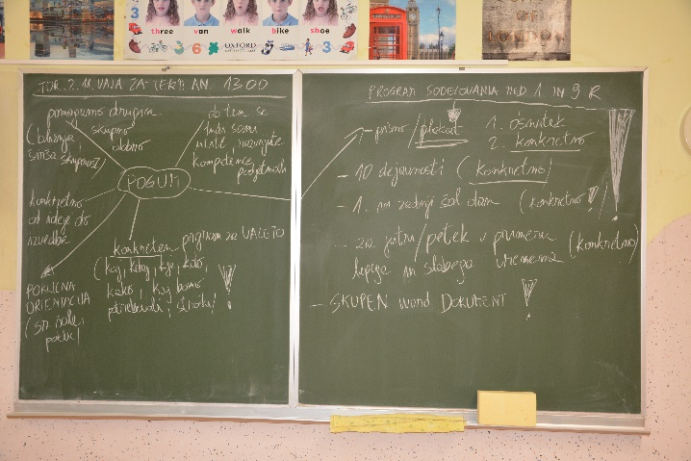
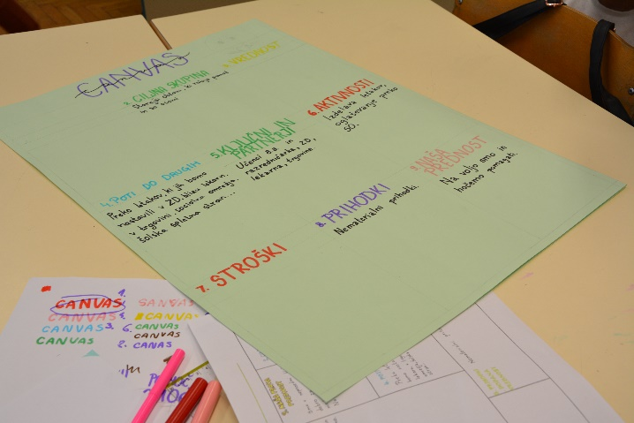
Načrtovane dejavnosti
Dejavnosti so bile načrtovane in so potekale v sodelovanju s člani mestne četrti Koroška vrata.
4. 10. tehniški dan: načrtovanje dejavnosti z elementi Canvasa – v sklopu podpornega projekta Pogumu - Spirit Slovenija: Z ustvarjalnostjo in inovativnostjo do podjetnosti.

Slide 5
Dejavnosti
20. 10. športni dan – pohod z izzivi
21. 10. izvajanje dejavnosti, ki so jih učenci načrtovali 4. 10.
22. 10. kulturni dan – učenci so predstavili svoje izdelke, dejavnosti, ki so jih izvajali.
Dneve dejavnosti smo ta dan zaključili s sklepno predstavitveno prireditvijo v sodelovanju s člani mestne četrti.
Vzporedno z obveznimi dejavnostmi so potekale še različne delavnice (likovna, literarna, turistična …) in program v sklopu občine Maribor.

Slide 6
V teh dneh so učenci izvajali dejavnosti, kjer so:
prevzemali odgovornost za lastno dvigovanje kvalitete življenja kot skrb in razvijanje empatije za druge (aktivno medgeneracijsko sodelovanje),
razvijali sposobnost in odgovornost za aktivno sodelovanje pri doseganju skupnega cilja,
načrtovali – organizirali delavnice, dejavnosti in aktivnosti za povezovanje z drugimi,
etično in trajnostno razmišljali - odnos do šolskega prostora, do naravnega okolja zunaj šolskega prostora, hkrati pa ohranjanje kulturne dediščine.

Slide 7
Kompetence in načela
Znotraj načrtovanih dejavnosti smo pri učencih razvijali vse kompetence podjetnosti, kjer smo v proces vključevali sodobne pristope k pouku (FS) z zavedanjem, da ustvarjamo spodbudno in varno učno okolje, ki je postalo tudi središče lokalne skupnosti.
Načela, ki smo jim sledili:
načelo spoštovanja in vključevanja v raznolika področja delovanja (v šoli in v življenju)
načelo vključevanja šole v okolje
načelo sodelovanja in timskega dela
načelo medgeneracijske pravičnosti in solidarnosti

Slide 8
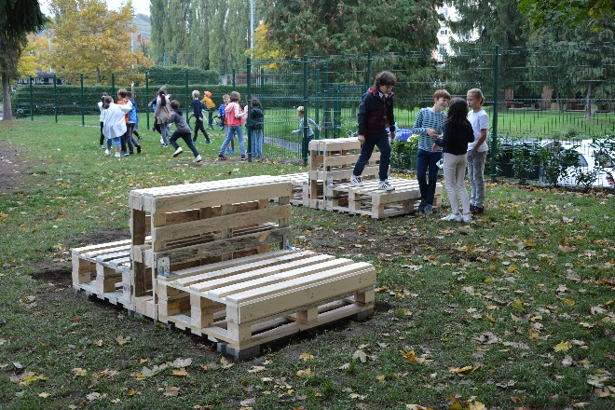
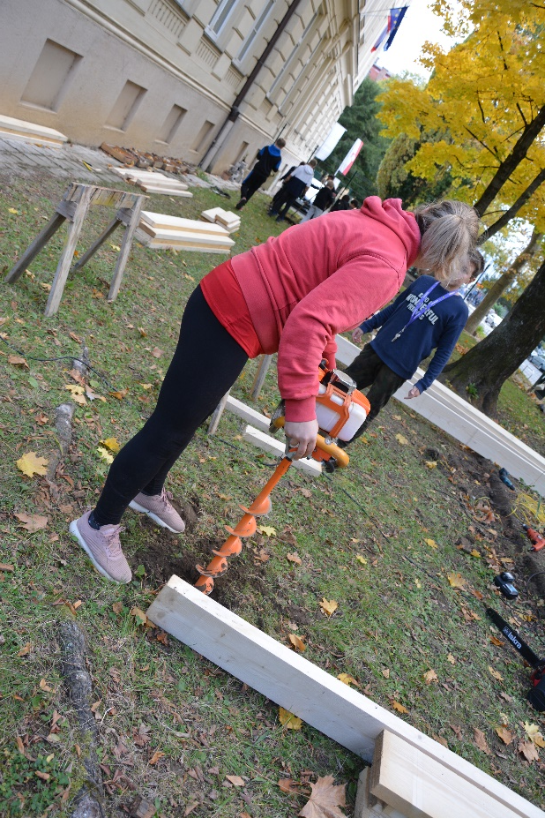
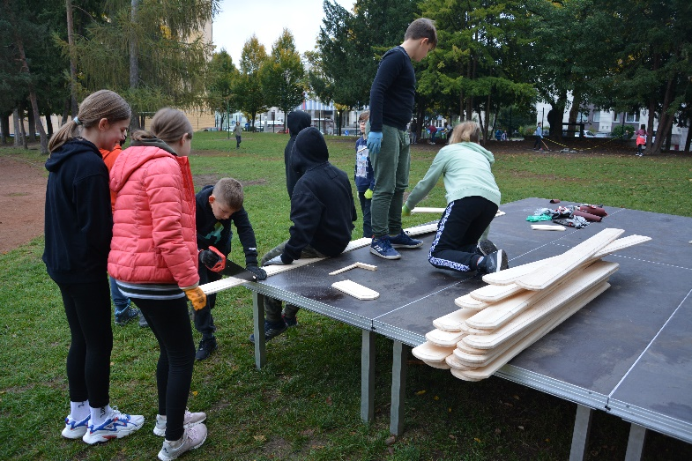
Fotografije povedo svoje …

Slide 9
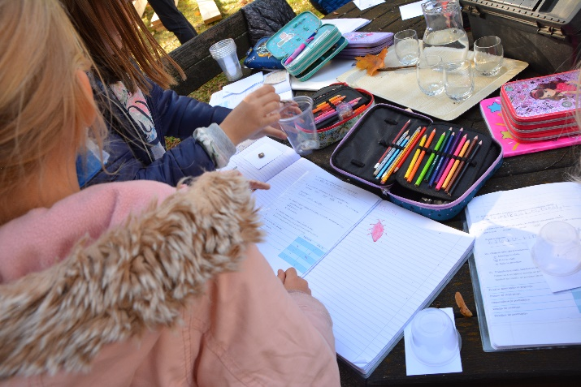
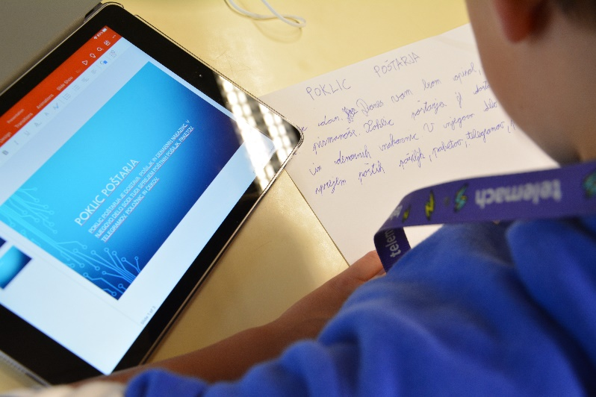
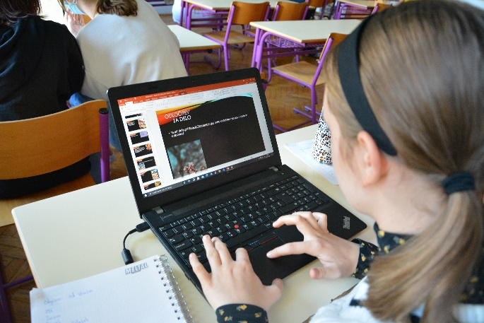
Načrtovanje, izvajanje …

Slide 10
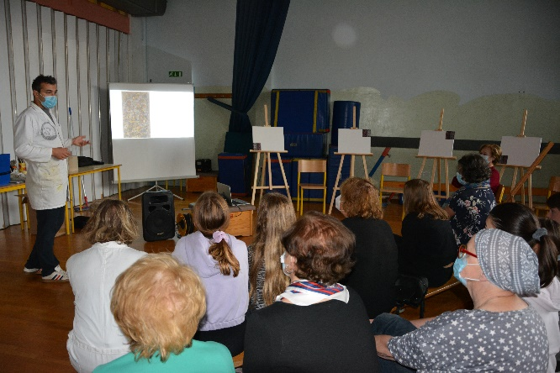
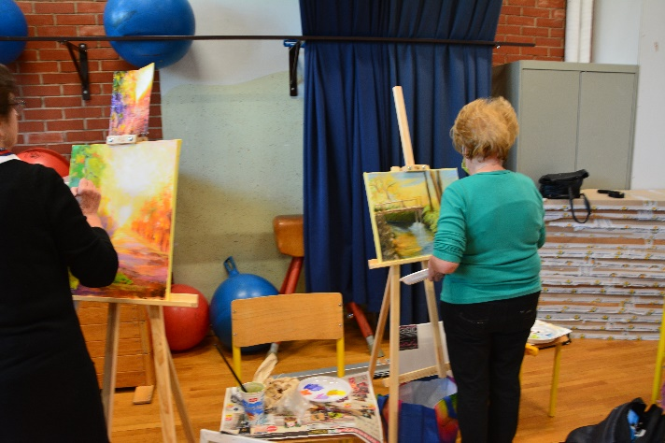
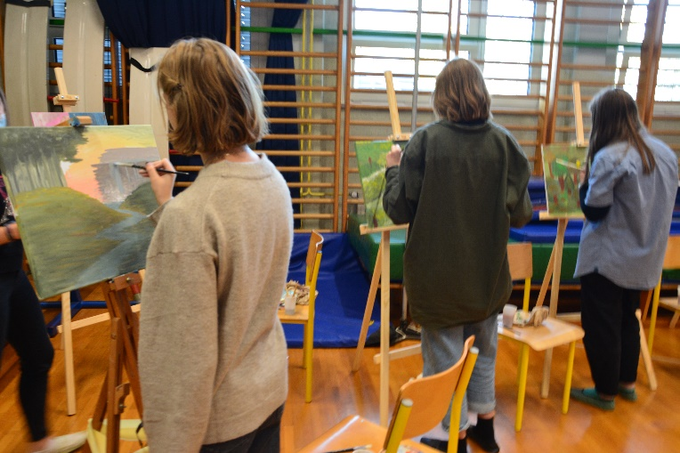
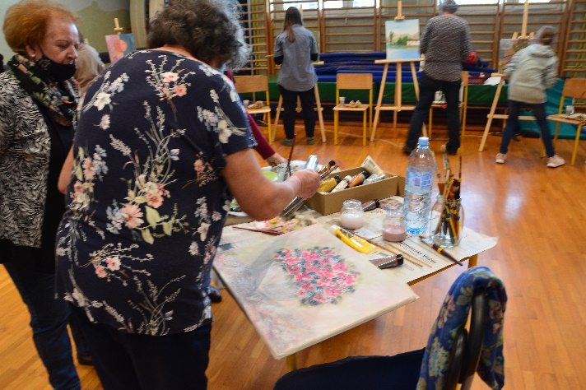
Likovne delavnice

Slide 11
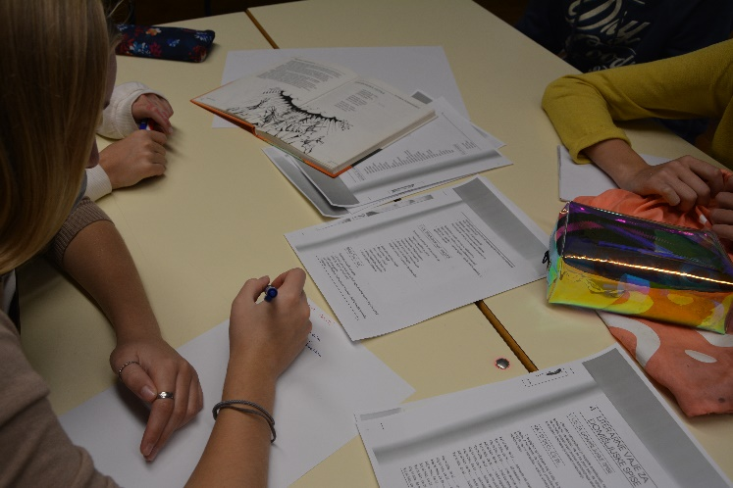
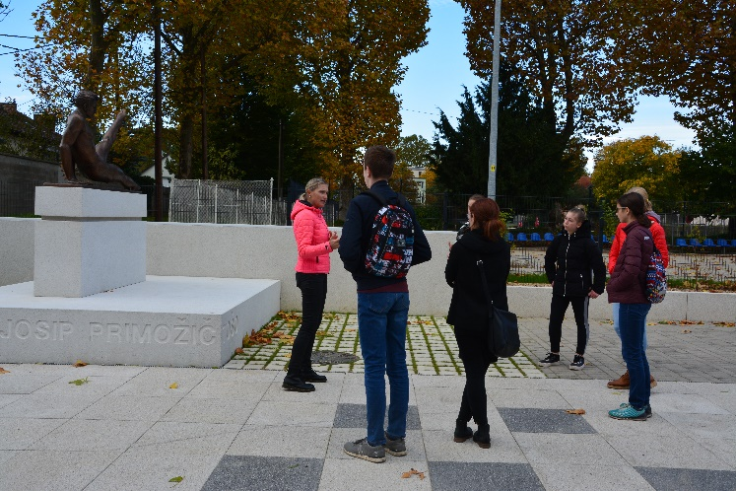
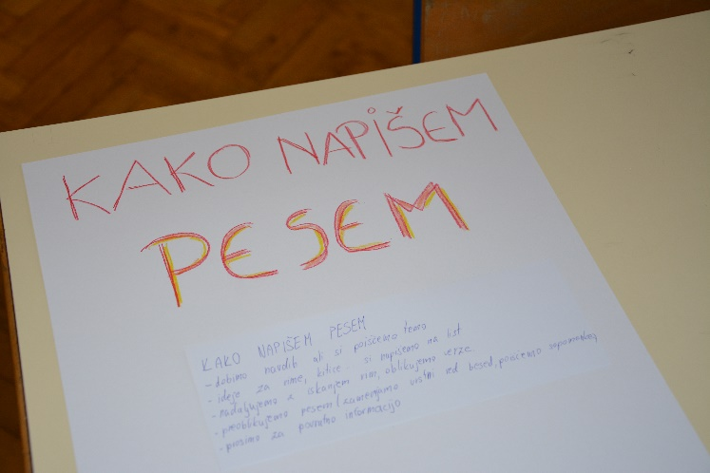
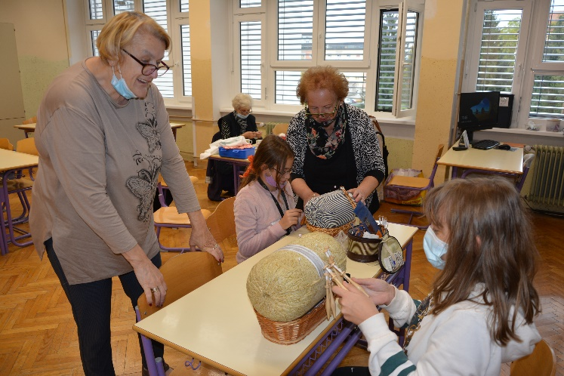
Literarna, turistično-zgodovinska in ročnodelska delavnica

Slide 12
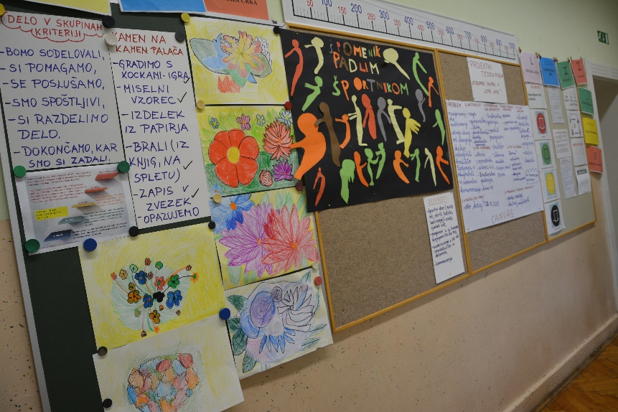

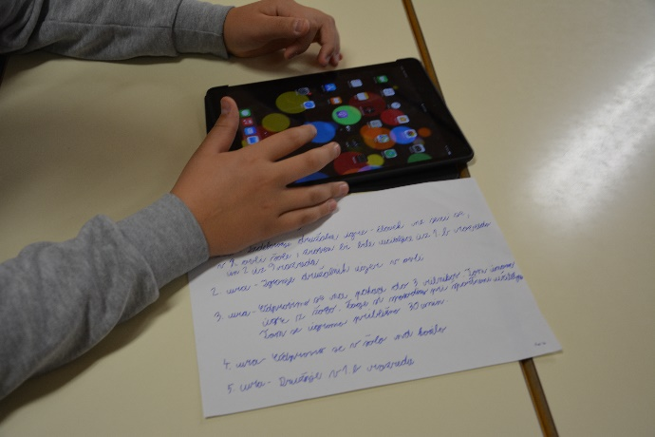
… še druge dejavnosti

Slide 13
Odmevi
ODMEVI projektnih dni Pogum na Radiu Maribor
Zvedavčki: otroška oddaja Radia Maribor
4. 12. 2021
https://www.rtvslo.si/4d/arhiv/174827221?s=radio
od oo.30 do 09.18 in na koncu predstavitev
11. 12. 2021
https://www.rtvslo.si/4d/arhiv/174829512?s=radio
od 00.30 do 06.00
Odmevi projektnih dni Pogum v Večeru
https://www.vecer.com/maribor/aktualno/na-os-prezihovega-voranca-ustvarjali-s-krajani-10256353?mView=1&tmpl=component

